Slide 1
Deux cas d’usage de cartes conceptuelles
Daniel K. Schneider
TECFA – FPSE - Université de Genève
daniel.schneider@unige.ch
http://tecfa.unige.ch/DKS
Cours «introduction aux technologies éducatives» (Nicolas Szilas)
Décembre, 2016
Transparents: http://tecfa.unige.ch/tecfa/talks/schneide/intro-cartes-2016

Slide 2
Introduction / Plan
Création de cartes conceptuelles comme activité d’apprentissage (cours «Bases»)
Création d’un site d’information pédagogique
Conclusion / questions

Slide 3
0. Les cartes conceptuelles (rappel)

Slide 4
Quatre formes principales
Cartes conceptuelles, cartes heuristiques, schémas, ….
3. Autres « langages » informels
4. Diagrammes visuels (semi) formels
1. Cartes heuristiques (mind maps)
2. Cartes conceptuelles
(au sens étroit)

Slide 5
1. Utilisation de cartes conceptuelles et de vidéographies dans le cours «BASES»

Slide 6
Le cours «BASES»
Bases psychopédagogiques des technologies éducatives – Master «MALTT» en technologie éducative (lien)
Contraintes matérielles du cours
Entièrement en auto-formation et à distance
Low-cost (peu de matériel didactisé, sans tutorat, etc.)
Design de cours
Une pédagogie active: Les étudiant(e)s produisent des cartes conceptuelles et des vidéographies
Ils s’entre aident: un mécanisme de «peer-tutoring»
Réutilisation des productions d’étudiants

Slide 7
Double usage de cartes conceptuelles
Apprendre des concepts en créant des cartes
Evaluer la compréhension/
compétence d'un étudiant

Slide 8
Résumé des consignes (édition 2015/16)
Chaque étudiant(e) doit:
Lire des résumés courts dans un wiki,
créer 3 productions (cartes conceptuelles / vidéographies),
contribuer en tant que discutant à 6 cartes/vidéographies,
formuler une question centrale intéressante.
Une production doit porter sur une thématique abordée dans une page qui fait partie du cours, mais elle peut déborder.

Slide 9
Critères d’évaluation (notes données à la fin du cours)
Qualité académique du contenu
Qualité de la carte conceptuelle: Organisation, qualité des liens, etc.
Richesse de la contribution (carte conceptuelle complexe)
Qualité technique de la vidéo: Framing, peut-on voir des détails ?, qualité audio, etc.
Qualité de la présentation: Bonne introduction, structure, intéresse l'audience avec des questions, etc.
Qualité de la narration: Fluidité, langage professionnel, etc.
(lien verrouillé vers la grille)

Slide 10
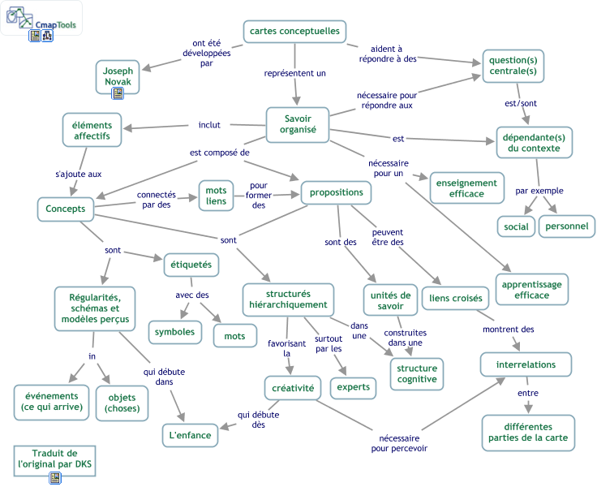
Préparation: résumé de Novak, y.c. sa carte sur les cartes
Théorie de Novak sur les cartes conceptuelles

Slide 11
Consignes en ce qui concerne la création de cartes
Élaborez d’abord une question à laquelle le réseau de concepts tentera de répondre (concept central).
Recenser d’abord les concepts clefs les plus généraux associés à la question de départ. Ensuite, établissez la liste des concepts plus spécifiques (en profondeur).
Regroupez et hiérarchisez les concepts selon l’organisation naturelle de ceux-ci.
Reliez les concepts entre eux pour former des propositions (liens proches et liens éloignés) […]
Ajouter des ressources au besoin (URL, vidéo, images, textes, etc.) ou des exemples.
Réviser votre travail (ajout de sous concepts et de relations, couleur, police).
(selon A. Laflamme)

Slide 12
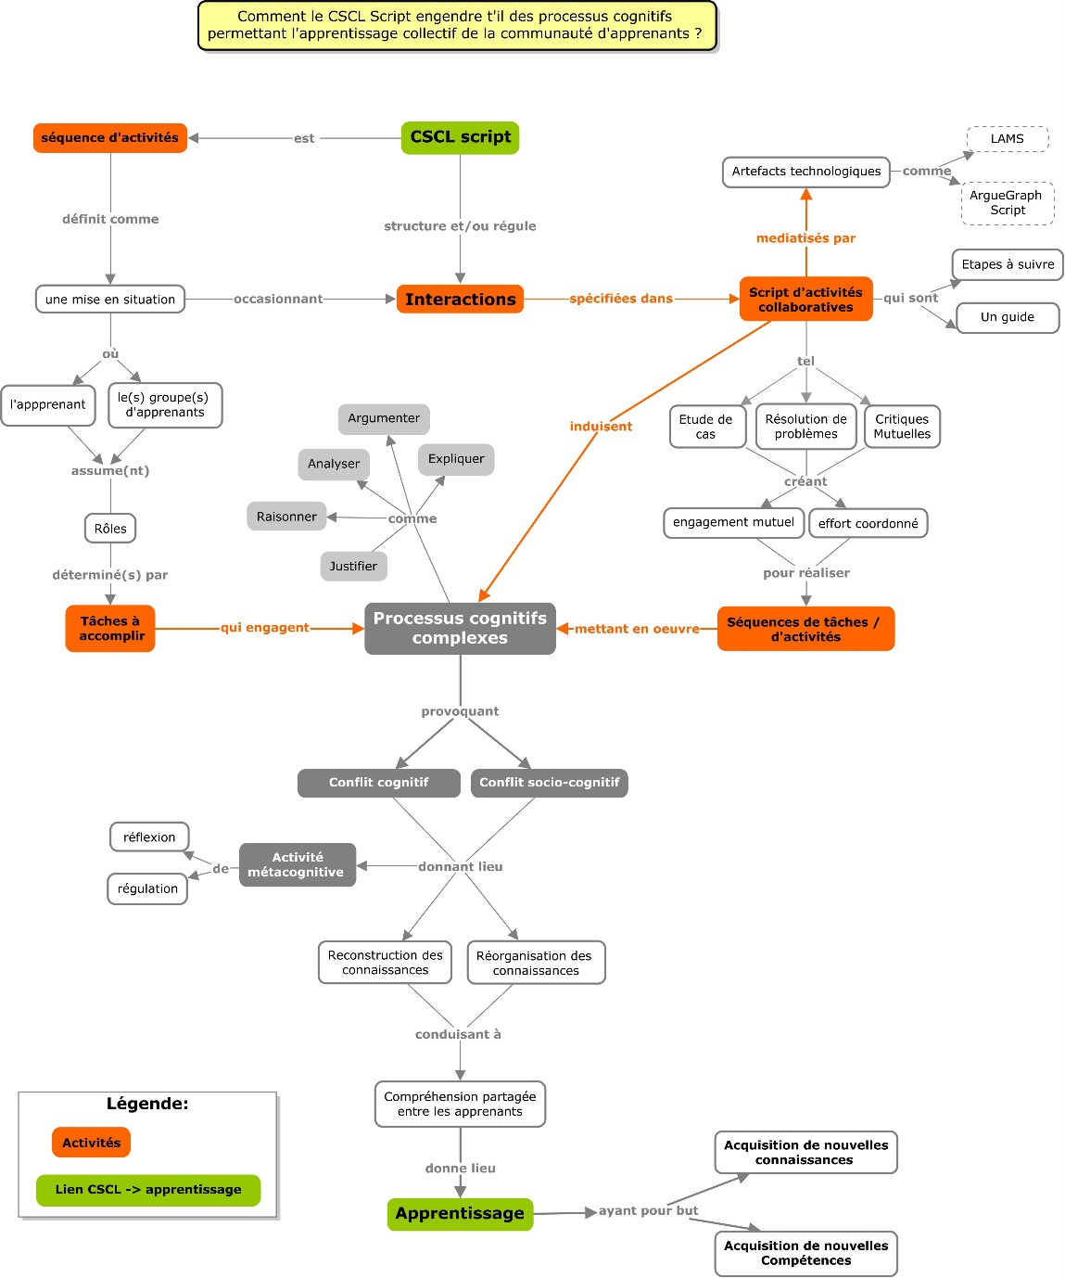
Exemples / 1
Script collaboratif - Processus cognitifs et apprentissage (1:00-2:00)

Slide 13
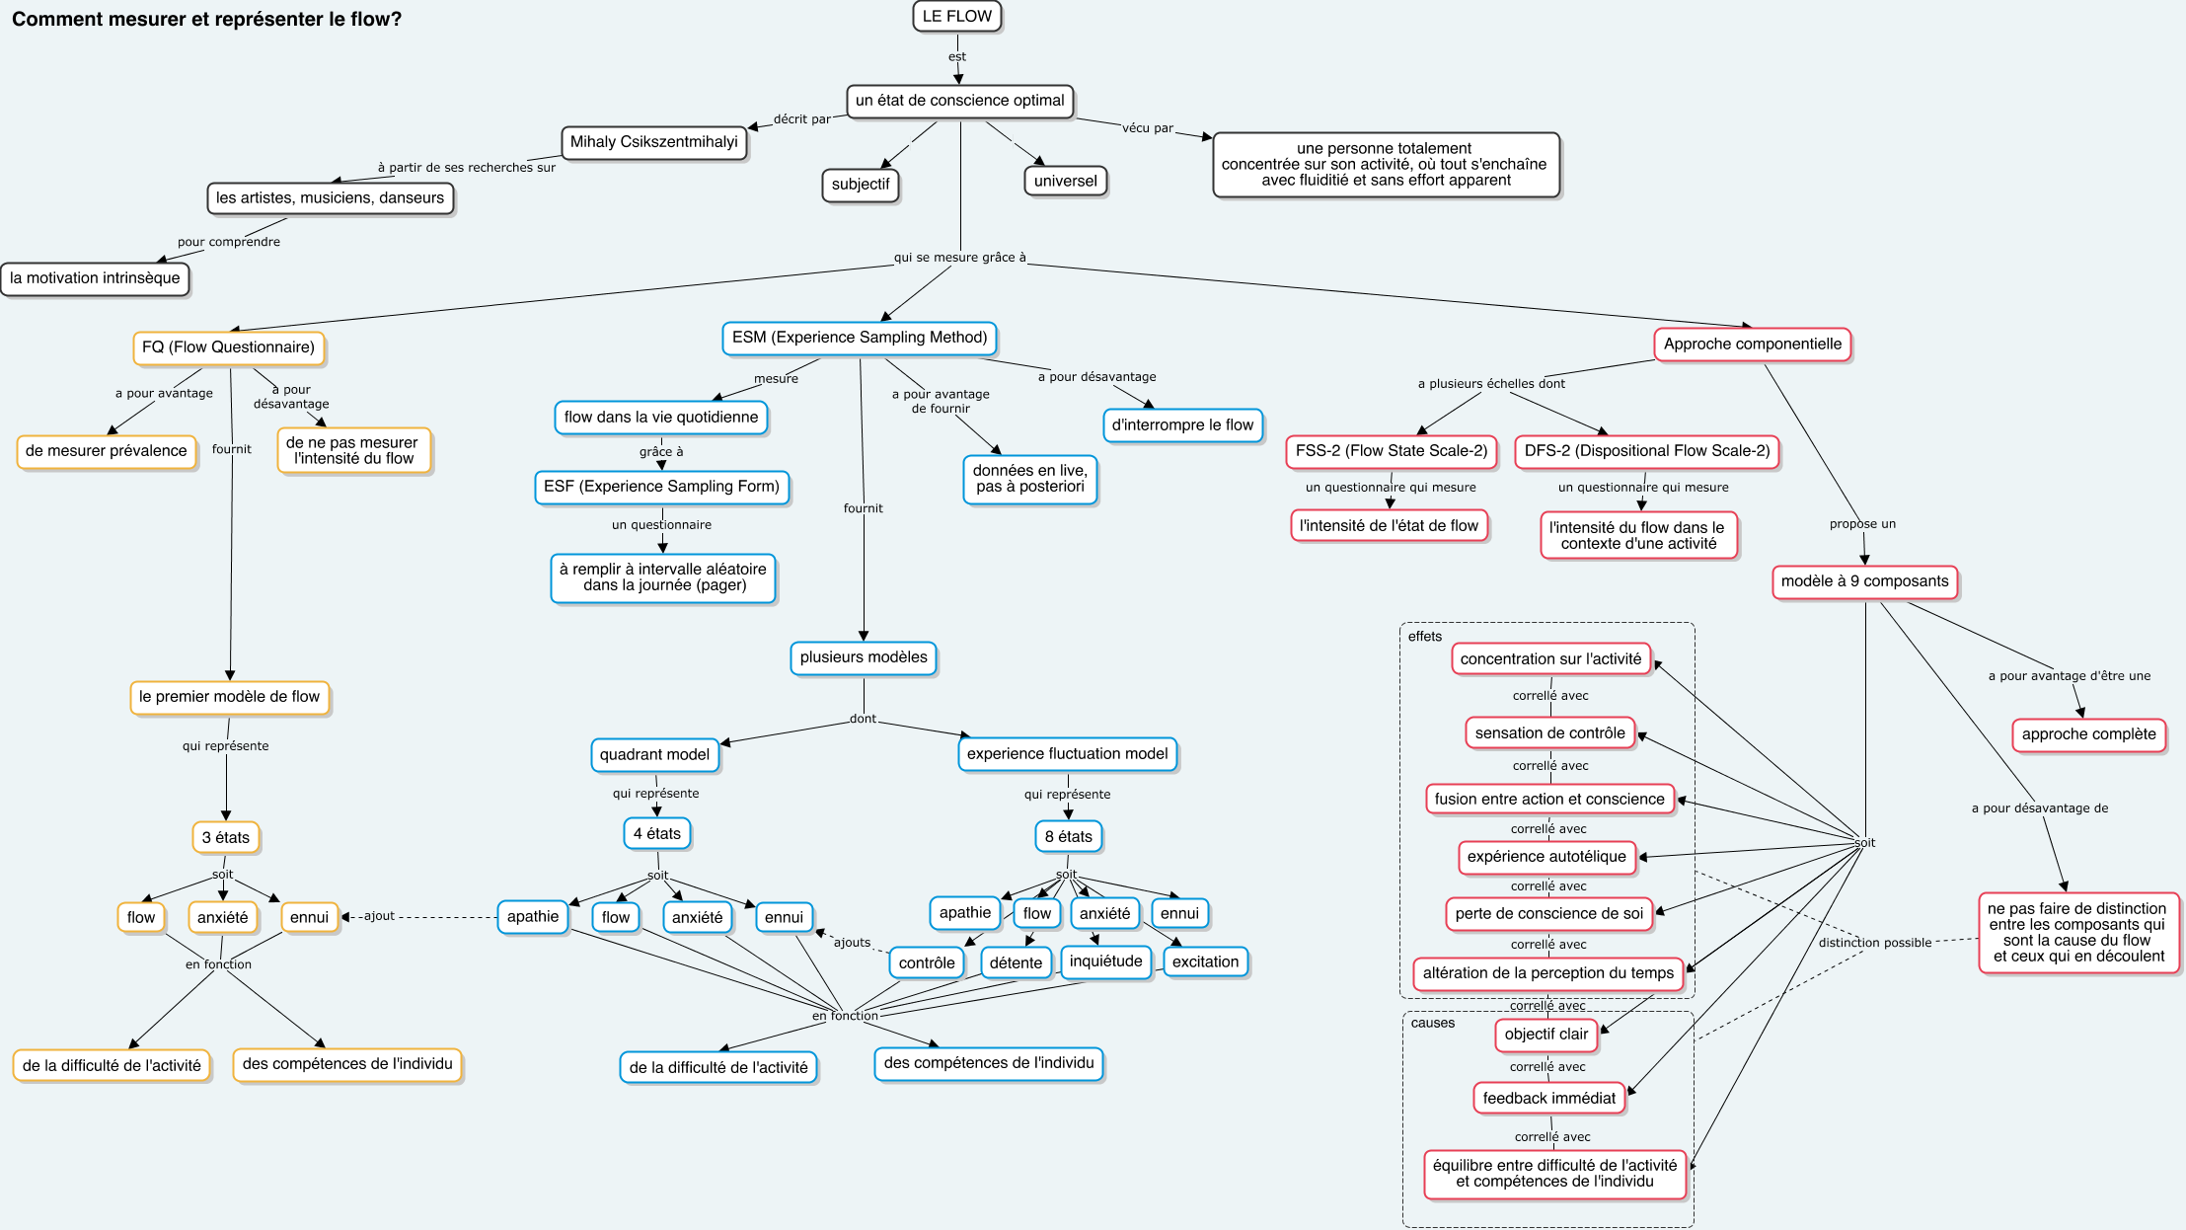
Exemples / 2
Mesurer et représenter le flow
(sans video)

Slide 14
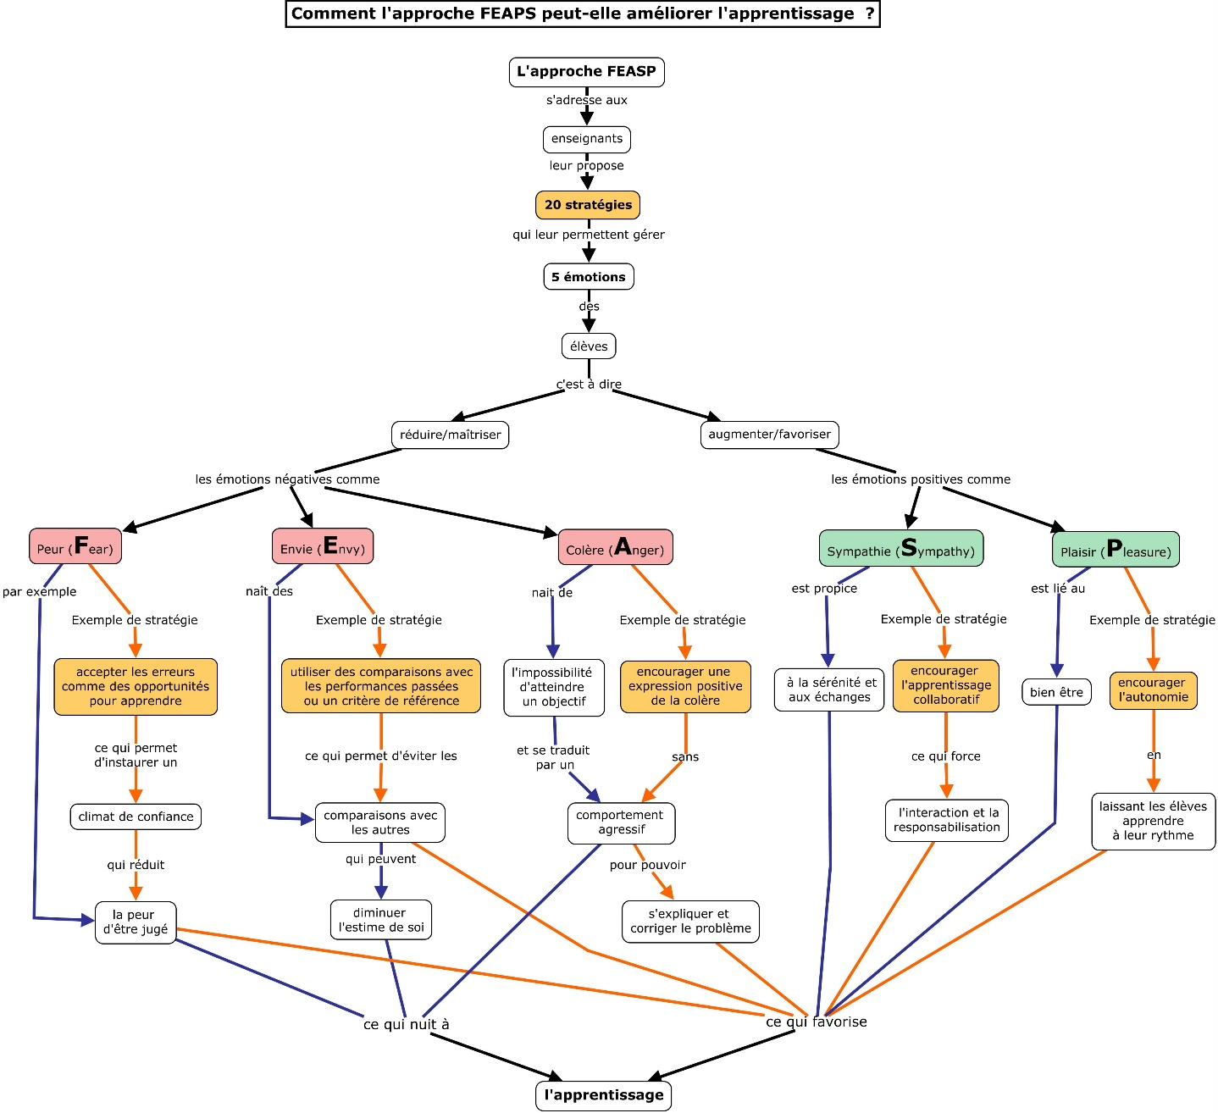
Exemples / 3
Comment l'approche FEASP peut-elle améliorer l'apprentissage
(2:40->)

Slide 15
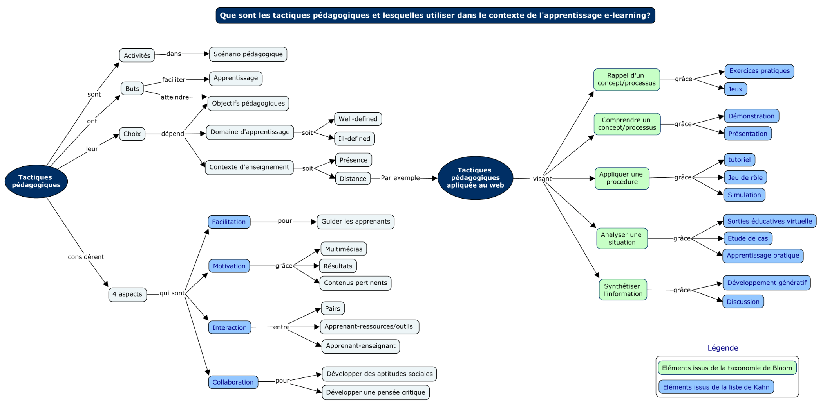
Exemples / 4
Que sont les tactiques pédagogiques et lesquelles utiliser dans un contexte de e-learning? (0:0 – 3:00)

Slide 16
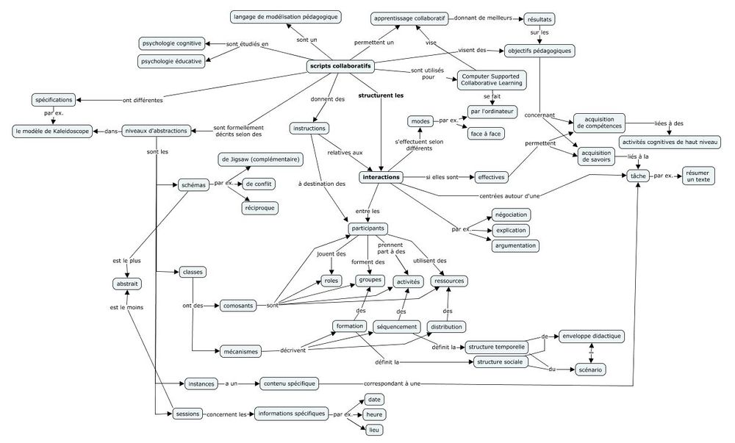
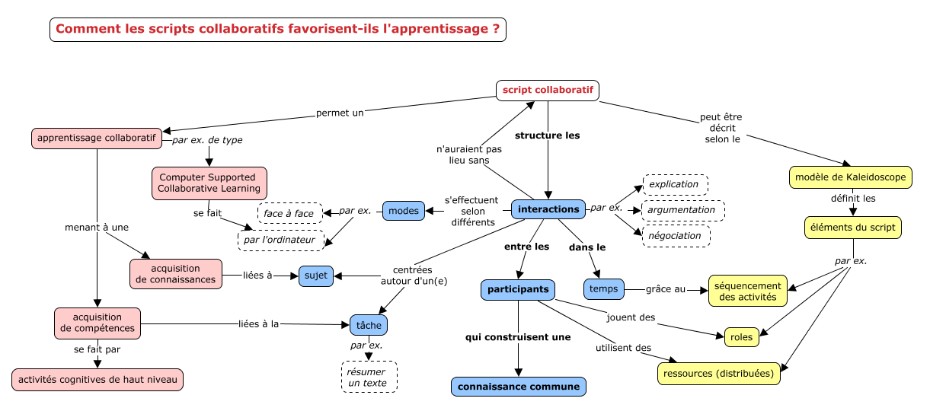
Le peer tutoring
2 étudiant(e)s donnent des conseils utilisant une interface structurée. Exemple: http://edutechwiki.unige.ch/fr/Script_collaboratif_(Kaleidoscope)/Production2_bases1516
Version 1
Version 4

Slide 17
Résultats positifs (pour un cours «low cost)
Qualité des productions:
Bonnes (pour des novices), à améliorer:
  Simplifier ! Eliminer des détails non-pertinents, souvent des noeuds qui contiennent des verbes
  Technique (qualité du son, zoom, manque de sous-cartes)
  Manque de structure (hiérarchisation, «driving question», etc.)
  Ancrage académique (manque de références)
Peer tutoring
Marche globalement (qqs. problèmes de coordination, gestion de retardataires, certain feedback trop superficiel)
Satisfaction des étudiants
Bonne (globalement)
Dispositif technique fragile (prototype)

Slide 18
2. Le site d’information
Paula Rattu (2014) la cartographie de la connaissance : quelle méthode de conception ?
Travail de master MALTT https://archive-ouverte.unige.ch/unige:74538

Slide 19
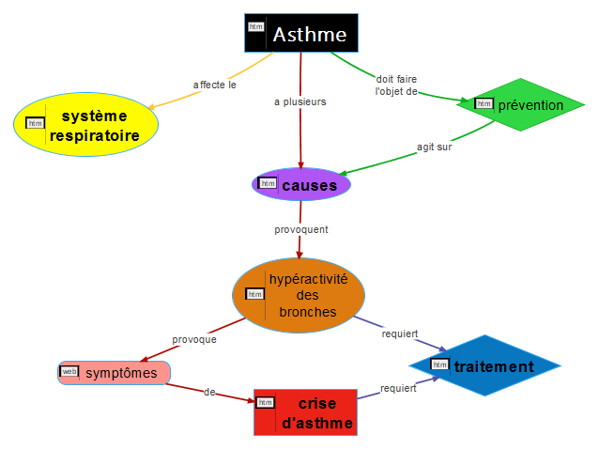
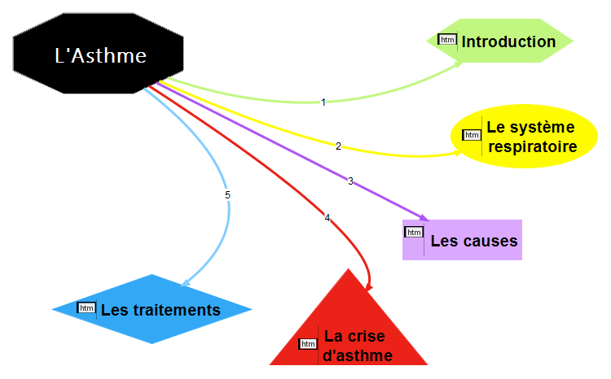
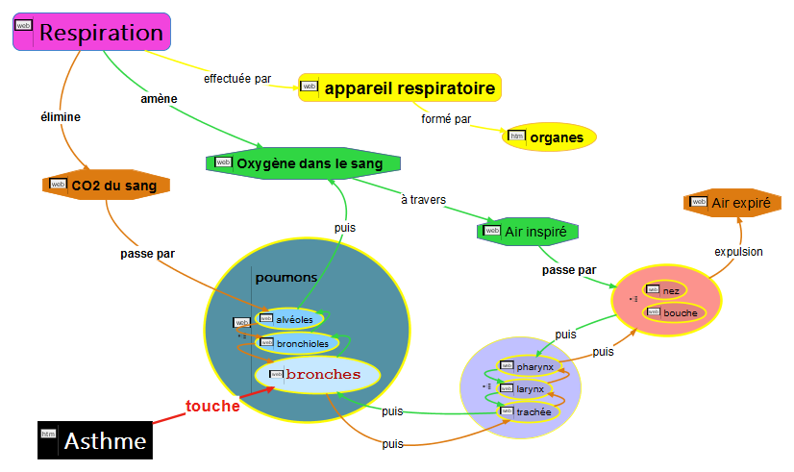
Un hypertexte hiérarchique composé de cartes et de pages
Sous-carte
Sous-carte
Carte principale
http://tecfaetu.unige.ch/perso/maltt/rattu4/cartasthme/ (démo)

Slide 20
Faire sortir l’essentiel
Version 1
Version 2

Slide 21
Quelques résultats du travail / conseils
Des contenus complexes à afficher sur le web nécessitent une segmentation/hiérarchisation
La conception d’une bonne carte nécessite plusieurs versions avec des tests utilisateurs
Il faut ajouter d’autres formats à un dispositif (textes, dessins, vidéos, etc.)
Adoptez des codes (formes, couleurs, etc,)

Slide 22
3. Conclusion et DISCUSSION

Slide 23
Résumé
Les cartes conceptuels ont des usages multiples
L’outil doit être adapté à chaque usage
Il faut permettre des styles personnels
Difficultés de visualiser l’essentiel
  Le tout doit être hiérarchisé, être organisé par une problématique centrale («driving question»). etc.
Il s’agit d’un langage qui doit être appris (il faut former les utilisateurs, par ex. organiser un développement avec versions et feedback)
Affichage écran ou impression papier difficile à gérer (pensez à segmenter)

Slide 24
Merci !
Questions ?
Remarques ?
Transparents: http://tecfa.unige.ch/tecfa/talks/schneide/intro-cartes-2016

